Slide 1
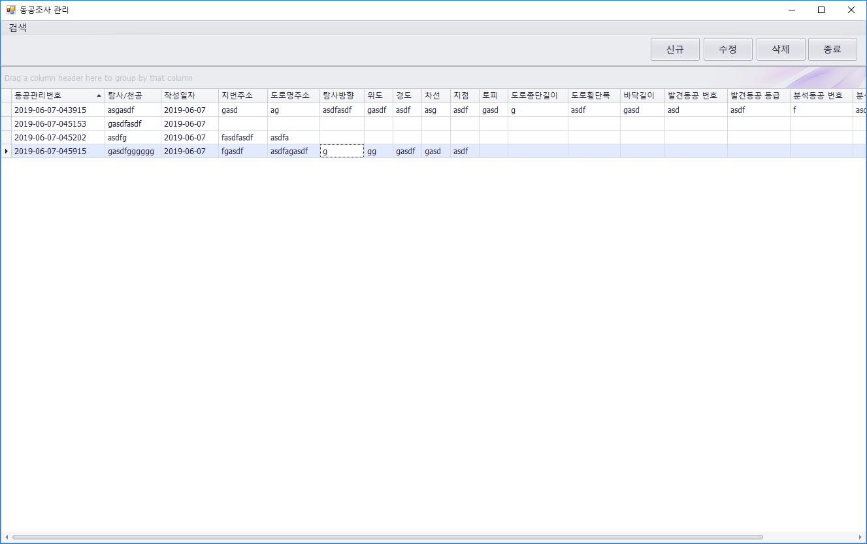
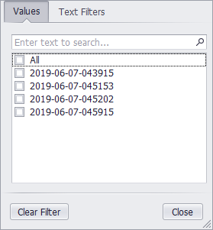
동공조사서 리스트
신규 : 동공조사서를 신규로 작성
- 관리번호 자동 부여
수정 : 기존 작성된 동공조사서를 수정
- 리스트를 더블 클릭하여도 동일하게
동작
삭제 : 기존 작성된 동공조사서를 삭제
종료 : 종료
정렬 : 상단 컬럼을 클릭하면 오름차순/
내림차순으로 각 컬럼값에 따라 정렬
검색 : 상단 컬럼에 핀셋 모양을 클릭하면
아래와 같이 검색 창이 얼림
그룹핑 : 각 칼럼을 드러그 하여 그룹 공간에
드롭하면 항목별로 그룹핑 됨

Slide 2
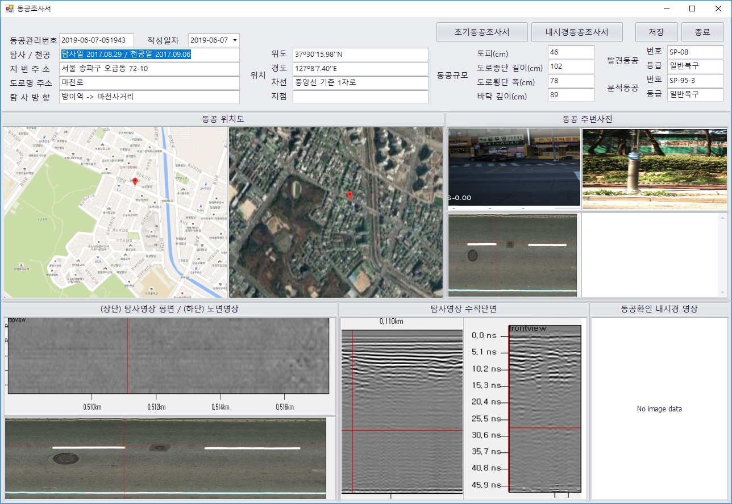
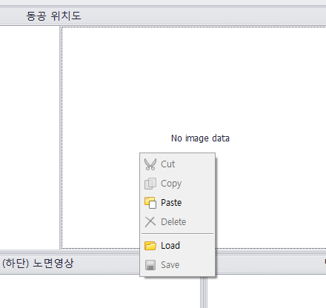
동공조사서 편집
저장 : 각 항목을 입력후 저장
각 이미지는 마우스 오른쪽 클릭시 아래와 같이
편집 메뉴가 나옴
초기 동공조사서 : 초기 동공조사서 미리보기
내시경동공조사서 : 내시경동공조사서 미리보기
(초기 동공조사서 에 동공 주변사진 과 동공확인 내시경
영상 이미지가 추가로 보임
)

